Slide 1


LINQ
Macoratti.net
Fundamentos - III

Slide 2
LINQ – Operadores de projeção
Projeção
É o mecanismo usado para selecionar os dados de uma fonte de dados.
1 - Selecionar os dados no estado original.
2 - Criar um novo formato de dados realizando operações nos dados originais
Temos dois métodos usados para projeção :
1 - Select
2 - SelectMany

Slide 3
LINQ – Select
- Permite especificar quais propriedades queremos recuperar : todas as propriedades ou apenas algumas das propriedades
- Permite realizar alguns cálculos
Execução Imediata na LINQ
Força a consulta LINQ a ser executada e retornar o resultado imediatamente
É obtida usando os operadores de conversão :
ToList(), ToArray(), AsEnumerable, AsQueryable, ToDictionary(), ToLookup()

Slide 4
LINQ – Select
Selecione todos os dados originais
//Sintaxe de método
IEnumerable<Aluno> alunos = FonteDados.GetAlunos().ToList();
foreach (var aluno in alunos)
Console.WriteLine($"{aluno.Nome} : {aluno.Nota}");
Cria a consulta e retorna os dados de
Imediato
Seleciona apenas o nome
//Sintaxe de método
IEnumerable<string> nomesAlunos = FonteDados.GetAlunos().Select(a=> a.Nome);
foreach (var nome in nomesAlunos)
Console.WriteLine($"{nome});
Cria a consulta e não retorna dados

Slide 5
LINQ – Select
Seleciona um novo formato do mesmo tipo obtendo apenas o Nome e a Idade
//Sintaxe de método
List<Aluno> lista = FonteDados.GetAlunos().Select(a=> new Aluno()
{
Nome = a.Nome,
Idade = a.Idade
}).ToList();
foreach (var aluno in lista)
Console.WriteLine($"{aluno.Nome} : {aluno.Idade}");

Slide 6
LINQ – Select
Criando uma projeção para um tipo anônimo
//Sintaxe de método
Var alunosTipoAnonimo = FonteDados.GetAlunos().Select(a=> new
{
NomeAluno = a.Nome,
IdadeAluno = a.Idade
NotaAluno = a.Nota
}.ToList();
foreach (var aluno in alunosTipoAnonimo)
Console.WriteLine($"{aluno.NomeAluno} : {aluno.IdadeAluno}");

Slide 7
LINQ – Select
Realizando cálculos com o operador Select
//Sintaxe de método
var alunosTipoAnonimo = FonteDados.GetFuncionarios().Select(f => new
                {
                NomeAluno = f.Nome,
                IdadeAluno = f.Idade,
                SalarioAnual = f.Salario * 12
                }).ToList();
foreach (var aluno in alunosTipoAnonimo)
Console.WriteLine($"{aluno.NomeAluno} :{aluno.IdadeAluno} aluno.SalarioAnual.ToString("c")}");

Slide 8
LINQ – SelectMany
- É usado para projetar cada elemento de uma sequência para um IEnumerable<T> e, em seguida, nivelar as sequências resultantes em uma sequência.
- SelectMany combina os registros de uma sequência de resultados e os converte em um resultado.
- Ele transforma um IEnumerable<IEnumerable<T>> em IEnumerable<T>, ou seja, uma lista de lista para uma lista.

Slide 9
LINQ – Select
Realizando cálculos com o operador Select
//Sintaxe de método
var alunosTipoAnonimo = FonteDados.GetFuncionarios().Select(f => new
                {
                NomeAluno = f.Nome,
                IdadeAluno = f.Idade,
                SalarioAnual = f.Salario * 12
                }).ToList();
foreach (var aluno in alunosTipoAnonimo)
Console.WriteLine($"{aluno.NomeAluno} :{aluno.IdadeAluno} aluno.SalarioAnual.ToString("c")}");

Slide 10
Consulta – Código tradicional
List<string> nomes = new();
nomes.Add("Maria");
nomes.Add("Miriam");
nomes.Add("Carlos");
nomes.Add("Manoel");
string? resultado = nomes.Find(VerificaNomeNaLista);
Console.WriteLine(resultado);
Predicate<string>
static bool VerificaNomeNaLista(string _nome)
{
return _nome.Equals("Carlos");
}

Slide 11
LINQ – SelectMany
Realizando cálculos com o operador Select
//Sintaxe de método
var alunosTipoAnonimo = FonteDados.GetFuncionarios().Select(f => new
                {
                NomeAluno = f.Nome,
                IdadeAluno = f.Idade,
                SalarioAnual = f.Salario * 12
                }).ToList();
foreach (var aluno in alunosTipoAnonimo)
Console.WriteLine($"{aluno.NomeAluno} :{aluno.IdadeAluno} aluno.SalarioAnual.ToString("c")}");

Slide 12
Consulta – Usando um método anônimo com delegate
List<string> nomes = new();
nomes.Add("Maria");
nomes.Add("Miriam");
nomes.Add("Carlos");
nomes.Add("Manoel");
string? resultado = nomes.Find(delegate (string nome)
{
return nome.Equals("Carlos");
});
Console.WriteLine(resultado);
Método anônimo
usando delegate
Métodos Anônimos são acessados através de um delegate.

Slide 13
Consulta – Usando uma Expressão Lambda
List<string> nomes = new();
nomes.Add("Maria");
nomes.Add("Miriam");
nomes.Add("Carlos");
nomes.Add("Manoel");
string? resultado = nomes.Find(nome => nome.Equals(“Carlos”);
Console.WriteLine(resultado);
delegate(string nome) { return nome.Equals("Bianca"); }); | nome => nome.Equals("Bianca")
Método anônimo | Expressão lambda
Delegates : Func<in T, out T> , Action<in T> , Predicate<in T>

Slide 14
LINQ – Consultas
Os métodos LINQ que retornam IEnumerable<T> têm um conceito de execução lenta (também chamada de adiada ou lazy execution - https://www.youtube.com/watch?v=nlq2yeucbDs )
Todos os métodos genéricos LINQ, podem inferir implicitamente argumentos de tipo, portanto, não precisamos especificá-los na maioria dos casos.
A maioria dos métodos LINQ aceita delegates Func<> e Predicate<>, e, a opção mais comum para fornecer um delegate é escrever uma expressão lambda
Ao trabalhar com a interface IQueryable<T>, a consulta é compilada (por exemplo, em SQL) e executada remotamente.

Slide 15
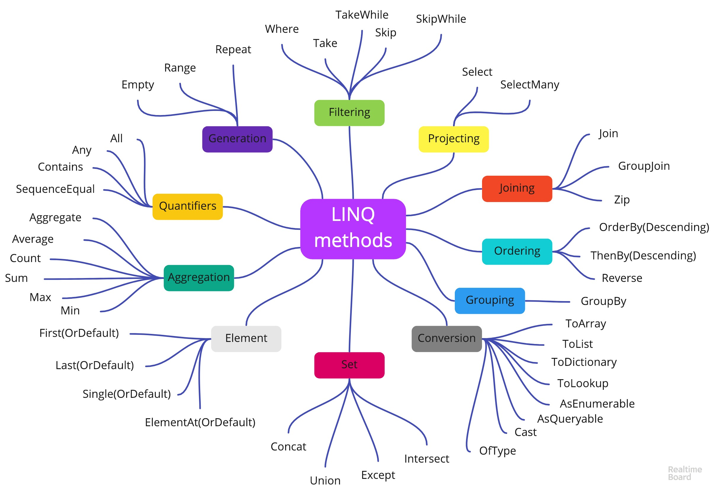

Slide 16
LINQ – Filtrar dados
São usados para filtrar dados de uma lista/coleção com base nas condições do filtro.
Where - é usado para selecionar valores da lista com base em funções de predicado
fonte_dados.Where(<expressão_lambada>)
fonte_dados.Where(Func<T,bool> predicate)

Slide 17
LINQ – Where
List<int> numeros = new List<int>()
{
1, 2, 4, 8, 16, 32, 64, 128, 256, 512
};
var resultado1 = numeros.Where(n => n < 10);
var resultado2 = numeros.Where(n => n > 1 && n != 4 && n < 20);
var resultado3 = numeros.Where(n => !listaNegra.Contains(n));
var resultado4 = numeros.Where(n => n > 1)
.Where(n => n != 4)
.Where(n => n < 10);
Console.WriteLine(string.Join(" ", resultadox));

Slide 18
LINQ – Where com objetos complexos
List<Aluno> alunos = new()
{
new Aluno() { Nome = "Maria", Idade = 42 },
new Aluno() { Nome = "Manoel", Idade = 34 },
new Aluno() { Nome = "Amanda", Idade = 21 },
new Aluno() { Nome = "Carlos", Idade = 18 },
new Aluno() { Nome = "Alicia", Idade = 15 },
};
var resultado = alunos.Where(a => a.Nome.StartsWith('A') && a.Idade < 18);
var filtro = from a in alunos
where a.Nome.StartsWith("A") && a.Idade < 18
select a;
foreach (var aluno in resultado)
Console.WriteLine(aluno.Nome + " : " + aluno.Idade);

Slide 19
LINQ – Obtendo um único elemento
First()
Last()
ElementAt()
Single()

Slide 20
LINQ – Obtendo um único elemento condicionalmente
First(<predicate>)
Last(<predicate>)
Single(<predicate>)

Slide 21
LINQ – Obtendo um único elemento ou default
FirstOrDefault()
LastOrDefault()
ElementAtOrDefault()
SingleOrDefault(<predicate>)

Slide 22
LINQ – Extraindo múltiplos elementos
Take()
Skip()

Slide 23
LINQ – Extraindo múltiplos elementos
TakeWhile(<predicate>)
SkipWhile(<predicate>)

Slide 24
LINQ – Extraindo múltiplos elementos
Distinct()
Intersect()
Where(<predicate>)

Slide 25
LINQ – Alterando a ordem dos elementos
Reverse()
OrderBy(<keySelector>)
Where(<predicate>)
ThenBy(<keySelector>)

Slide 26
LINQ – Sintaxe de método
Vantagens:
Introdução
LINQ: Sintaxe de consulta vs. Sintaxe de método
  Lambda Expressions
Filtrando dados: O método Where()
Obtendo um único elemento : First(), Last(), Single(), ElementAt()
4.Organizando dados: os métodos OrderBy() & ThenBy()
5.Restringindo dados: os métodos Take() & Skip()
Transformações de dados: O método Select()
7.Agrupando informações: o método GroupBy()
https://csharp.net-tutorials.com/pt/432/linq/linq-sintaxe-de-consulta-vs-sintaxe-de-metodo/#aelm5814
https://www.tutlane.com/tutorial/linq/linq-where-clause-filtering-operator

Slide 27
LINQ – Sintaxe de método
Aggregate Functions
Projection Operators
Filtering Operators
Sorting Operators
Partition Operators
Conversion Operators
Element Operators
Grouping Operators
Join Operators
Set Operations
Equality Operators
Concat Operators
Generation Operators
https://www.tutlane.com/tutorial/linq/linq-where-clause-filtering-operator
https://csharp.net-tutorials.com/pt/432/linq/linq-sintaxe-de-consulta-vs-sintaxe-de-metodo/#aelm5814

Slide 28
Operadores de consulta padrão : System.Linq.Enumerable e Queryable
Filtro | Where, OfType
Ordenação | OrderBy, OrderByDescending, ThenBy, ThenByDescending, Reverse
Agrupamento | GroupBy, ToLookup
Junção | GroupJoin, Join
Projeção | Select, SelectMany
Agregação | Aggregate, Average, Count, LongCount, Max, Min, Sum
Quantifiers | All, Any, Contains
Elementos | ElementAt, ElementAtOrDefault, First, FirstOrDefault, Last, LastOrDefault, Single, SingleOrDefault
Set | Distinct, Except, Intersect, Union
Particionamento | Skip, SkipWhile, Take, TakeWhile
Concatenação | Concat
Equality | SequenceEqual
Geração | DefaultEmpty, Empty, Range, Repeat
Conversão | AsEnumerable, AsQueryable, Cast, ToArray, ToDictionary, ToList
São métodos de extensão para os tipos IEnumerable<T> e IQueryable<T>

Slide 29
FIM

